Slide 1
ANATOMIE DES VOLAILLES

Slide 2
Squelette
- Tête petite, conique, prolongée par un bec
-Os du crâne soudés, os de la face mobiles
-Os occipital avec un seul condyle, os pariétal, frontal,sphénoide, ethmoide, temporal,carré
-Os de la face:maxillaire,intermaxillaire fort,nasal,palatin,lacrymal,zygomatique,
vomer,ptérygoide,mandibule avec fusion de plusieurs os,appareil hyoidien,cavités nasales avec 3 cornets

Slide 4
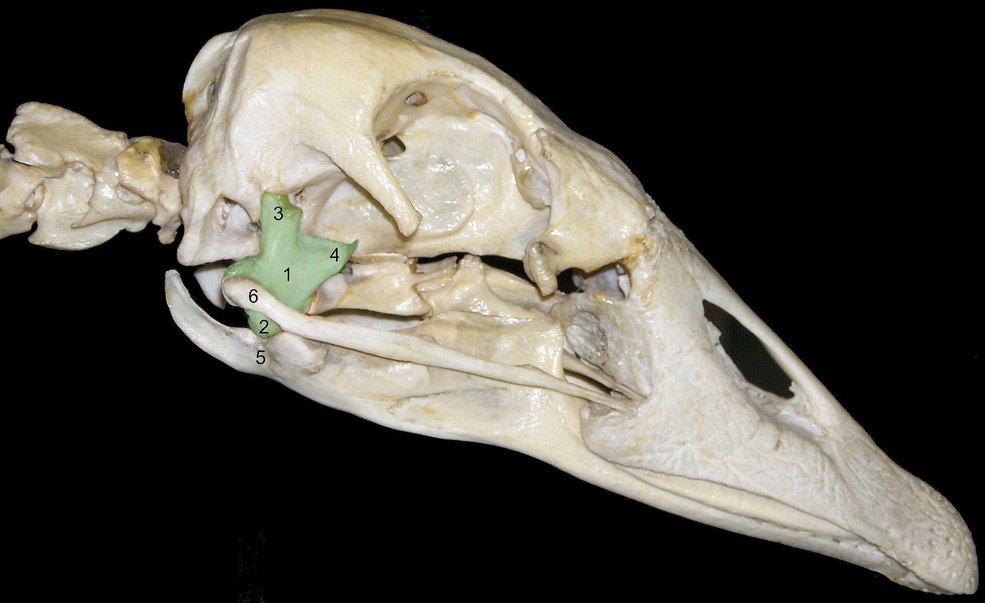

Slide 5
-Colonne vertébrale :vertèbres avec un corps et un arc
-Nombre de vertèbres cervicales toujours supérieur à 7, proportionnel à la longueur du cou (perroquet:8,poule:13-14,canard et dinde:14-15,oie:17-18,certains cygnes:25)
-Emboitement réciproque des vertèbres qui donne au cou une grande mobilité
-Atlas réduit à un simple anneau avec cavité unique qui reçoit le condyle occipital
-Axis avec processus odontoïde long qui passe par l’atlas et va jusqu’à l’occipital
-Vertèbres suivantes avec: crête ventrale, processus épineux et processus transverses larges avec une petit processus pointu dirigé caudalement et qui représente les vestiges des côtes cervicales
- 5 à 10 vertèbres dorsales, souvent soudées en un os unique sauf la 1ère qui reste libre et l’avant-dernière. La dernière souvent rattachée à l’os lombo-sacral

Slide 6
-14 Vertèbres lombales et sacrales chez les oiseaux domestiques, soudées: Lombo-sacrum ou synsacrum. recouvre l’ilium
-5-6 Vertèbres coccygiennes,bien développées et mobiles sauf la 1ère. Dernier segment volumineux: pygostyle en forme de pyramide trifaciée
-7 paires de côtes chez la poule, 9 chez le canard et l’oie, deux 1ères et dernière souvent asternales
- Côtes dorsales ou vertébrales,avec petit processus unciné qui recouvre la côte suivante
-Côtes ventrales ou sternales,remplacent les cartilages costaux ,absents chez les oiseaux
-Sternum ,très étendu,forme le plancher des cavités thoracique et abdominale, donne attache aux muscles pectoraux et solide chez les bons voiliers
-Sternum percé de plusieurs ouvertures par lesquelles passent les sacs aériens
-Ventralement , une lame:le bréchet , absente chez les ratites (Autruche)

Slide 10
CEINTURE ET MEMBRE THORACIQUES
- Scapula: couchée horizontalement sur la cage thoracique
- Coracoide: s’unit dorsalement à la scapula et ventralement au sternum
-Clavicule:n’a aucune relation avec le sternum; s’unit à celle du côté opposé pour former « la fourchette » ou os furculaire;elle maintient l’écartement des 2 épaules pendant le vol
-Humérus: plus allongé chez les Ansériformes que chez les Galliformes
-Radius:plus faible que l’ulna
-Ulna:volumineuse,olécrâne court.Tout mouvement de pro-supination est impossible chez les oiseaux
-Carpe: 2 os, un os radial et un os ulnaire
-Métacarpe formé de 3 os: les MC principaux (3 et 4 ) écartés l’un de l’autre en région moyenne puis soudés par leur extrémité. Le MC 2 est rudimentaire
-Les doigts sont réduits: le doigt 2 n’a qu’une phalange, improprement appelé »pouce »,le doigt 3, le plus grand comporte 2 phalanges ;le doigt 4 n’a qu’une phalange accolée à la base de la phalange proximale du doigt 3.

Slide 12
CEINTURE ET MEMBRE PELVIENS
-Coxal ne possède pas de symphyse
- ilium:très allongé,2 parties:pré et post-acétabulaire ,l’ensemble s’unit à la dernière vertèbre thoracique et à toutes les vertèbres lombales et sacrales formant une large voûte: le bouclier tergal
-ischium, plus petit
-pubis, étroit et allongé avec foramen obturé
-acétabulum
-Fémur:fort,tête volumineuse portée par un col
-Patella ou rotule
-Tibia fort, plus long que le fémur, appelé « tibio-tarse »
- Fibula atrophiée,ne descend jamais jusqu’en bas du tibia
-Tarso-métatarse, formé par 3 ou 4 os soudés, se termine par 3 trochlées bien dissociées ,supportant chacune un doigt
-Seul reste distinct le calcanéus,réduit et plat,plaqué contre la trochlée du tibia comme un os sésamoïde ou une rotule.
- 4 doigts ,3 principaux (2,3 et 4)dirigés vers l’avant et un rudimentaire (1),dirigé vers l’arrière
- Le doigt médial a 3 phalanges, le doigt moyen 4, le latéral 5 et le pouce est rattaché par du tissu fibro-cartilagineux à la partie caudale du tarso-métatarse; ces phalanges ressemblent à celles des carnivores; la phalange distale possède un processus unguéal pointu incurvé vers le sol et supportant l’étui corné de la griffe.

Slide 14
MUSCLES
-Couleur des muscles rouge chez les bons voiliers et rose pâle chez les mauvais voiliers
-Tendons des muscles ont la particularité de pouvoir s’ossifier ( muscles jambiers de la dinde)
-Muscles peauciers répartis sur tout le corps
-Puissance musculaire localisée dans les ceintures, les muscles de la région dorsale, quasi-rigide, régressent
-Principaux muscles du membre thoracique: 2 pectoraux, 1 muscle abaisseur et 1 muscle releveur de l’aile
-Muscles du bras: coraco-brachial,deltoide, scapulo-huméral ,pairs et un grand dorsal complètent l’action des 2 pectoraux

Slide 15
-Principaux muscles du membre pelvien: muscles de la cuisse puissants,quadriceps fémoral surtout
-mm.extenseurs et fléchisseurs agissent en cynergie au vol et à l’aterrissage
-Muscles jambiers très puissants,constitués par un volumineux système de gastrocnémiens
-Le trajet particulier des tendons des mm.fléchisseurs des doigts jouent un rôle dans la flexion passive des articulations des doigts: Cette disposition permet à l’oiseau de s’accrocher à un perchoir en position accroupie (pendant le sommeil,par exemple) sans perte d’énergie

Slide 16
- Mm. du thorax et de l’abdomen: rôle principal de permettre les mouvements respiratoires; ces changements de volume et ces mouvements entrainent un remplissage et une évacuation des sacs aériens,surtout ceux de l’abdomen, aboutissant à une ventilation pulmonaire à l’inspiration et à l’expiration
Mécanisme respiratoire lié à la conformation des poumons qui sont inextensibles et à l’absence de diaphragme proprement dit
-Mm. abdominaux minces , interviennent dans la défécation et la ponte
-Mm. de la tête et du cou: représentés surtout par les mm.moteurs des valves du bec
-Mm.de la langue réduits et hyoidiens très complexes car l’appareil hyoidien est développé et très mobile
-Cou très mobile

